Slide 1
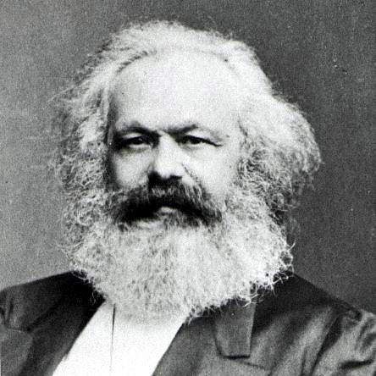
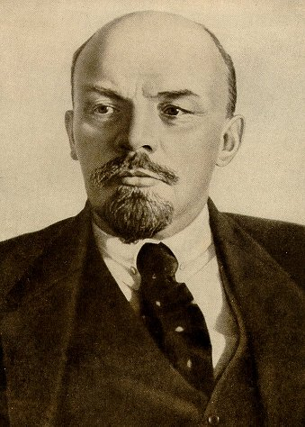
LA REVOLUCIÓN RUSA DE 1917: UN INTENTO POR CONSTRUIR UN ESTADO COMUNISTA

Slide 2
EL IMPERIO RUSO A INICIOS DEL SIGLO XX
A NIVEL POLÍTICO:
Monarquía absoluta. Dinastía de los Romanov.
Política de rusificación: Prohíbe la expresión autóctona de
los pueblos sometidos.
A NIVEL ECONÓMICO:
Agricultura es la principal actividad.
Débil desarrollo industrial.
Presencia de capitales extranjeros.
A NIVEL SOCIAL:
Nobleza y clero monopolizan la propiedad de la tierra.
Población mayoritaria: Campesinado.
Burguesía y proletariado en formación.

Slide 3
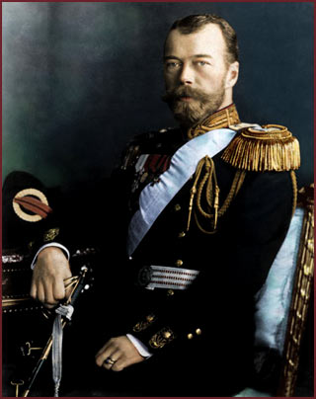
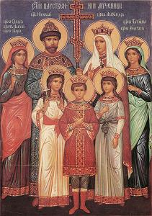
Los Romanov representados como santos

Slide 4
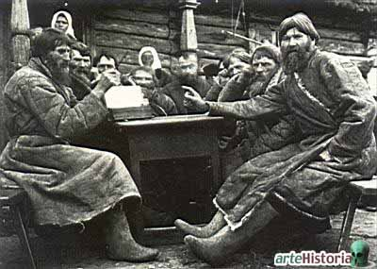
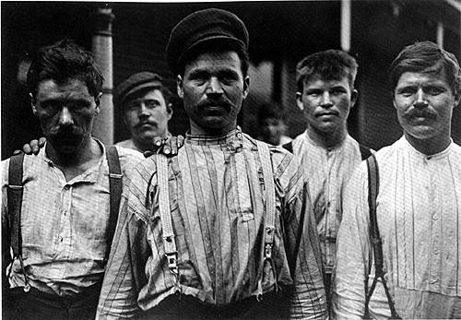
CAMPESINOS RUSOS
OBREROS RUSOS
El proletariado industrial era reducido, poseía una elevada conciencia de clase y una alta politización, debido a la difusión de ideologías revolucionarias procedentes de Europa
El sector campesino, analfabeto y sin acceso a la propiedad de la tierra vivía en condiciones deplorables

Slide 5
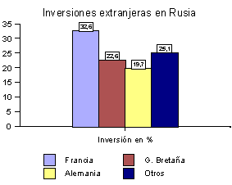
La subordinación económica al capital foráneo obligaba al pago de importantes intereses que eran financiados mediante gravosos impuestos, soportados por la parte más frágil de la sociedad rusa, el campesinado.

Slide 6
Una tercera parte de Rusia está sometida a una continua vigilancia policiaca; el ejército de policías conocidos y secretos aumenta sin cesar; las prisiones, los lugares de deportación y los calabozos están repletos de condenados políticos entre los cuales existen ahora multitud de obreros. La censura con sus medidas represivas ha llegado hasta un grado tal que no alcanzó en los peores momentos de los años que siguieron al de 1840. En las ciudades y en los centros industriales se han concentrado las tropas, que armadas de fusiles se han enviado contra el pueblo. En algunos puntos ya se han producido choques y matanzas y en otros puntos se preparan, y su crueldad aun será mayor. El resultado de toda esta actividad cruel del gobierno, es que el pueblo agricultor, los cien millones de hombres sobre los cuales está fundada la potencia de Rusia, a pesar de los gastos del Estado que crecen considerablemente, o mejor dicho gracias a este crecimiento del presupuesto, se empobrecen de año en año, de manera que el hambre ha llegado a ser el estado normal, como igualmente el descontento de todas las clases y su hostilidad para el gobierno.
León Tolstoi. Carta al Zar Nicolás II. 16 de enero de 1902.

Slide 7
1905: UN PRIMER ENSAYO REVOLUCIONARIO
CAUSAS:
Pobreza en las zonas rurales: latifundismo y fuertes impuestos sobre la población campesina.
Pobreza en las zonas urbanas: 3 millones de obreros trabajan más de 12 horas diarias con salarios miserables y sin sindicatos que reclamen sus derechos.
Ausencia de derechos políticos.
La derrota frente a Japón agudizó los conflictos sociales.
Masacre en Petrogrado: Domingo sangriento.

Slide 8
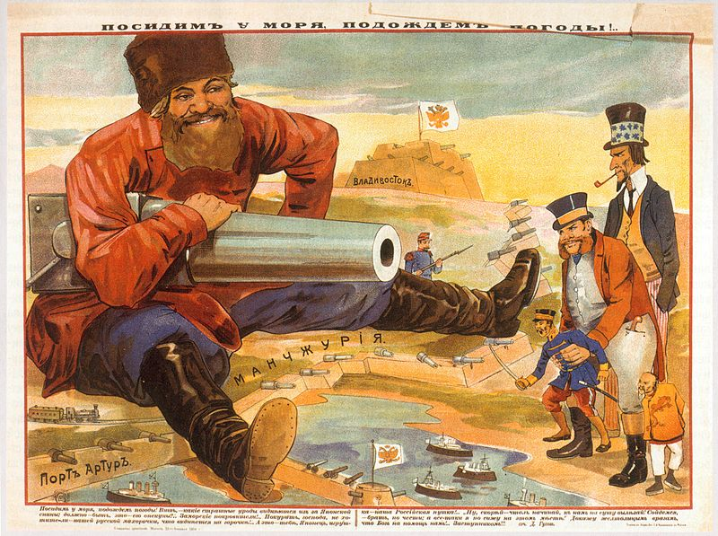

Slide 9
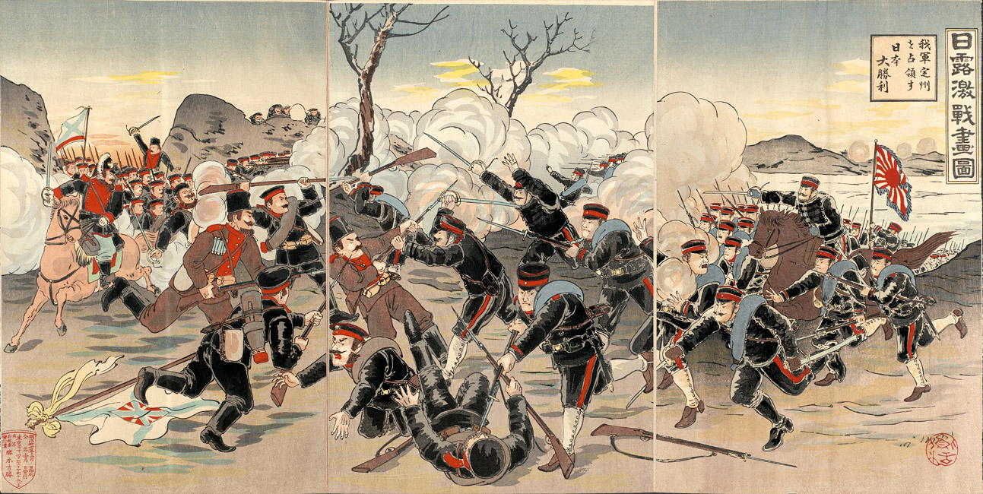

Slide 10
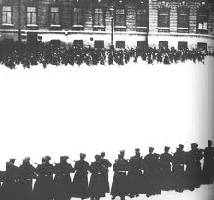
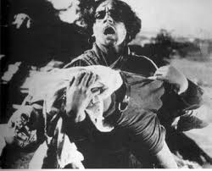
DOMINGO SANGRIENTO: MÁS DE MIL MANIFESTANTES FUERON ASESINADOS

Slide 11
1905: UN PRIMER ENSAYO REVOLUCIONARIO
CONSECUENCIAS:
El zar acepta formar un Parlamento (Duma) y realizar reformas para calmar a la población. El zar conserva el derecho a vetar cualquier nueva ley lo que en la práctica impide el cumplimiento de cualquier reforma que modifique la estructura económica.
La formación de los soviets: Asambleas de obreros soldados y campesinos que se organizaron de manera clandestina y controlarían varias ciudades de Rusia . El más importante fue el soviet de San Petersburgo dirigido por León Trotski.

Slide 13
NUEVAS CONDICIONES REVOLUCIONARIAS: RUSIA INGRESA A LA PRIMERA GUERRA MUNDIAL
La economía rusa se orienta a la guerra: Millones de campesinos y obreros rusos son enviados a los frentes de batalla. Disminuye la producción, aumentan los precios y se congelan los salarios.
El ejército ruso sufre constantes derrotas. Mueren 3 millones de soldados.
Estallan huelgas y protestas: “Paz y pan”, “Abajo la autocracia”.
Amotinamiento de soldados que se unen con el pueblo descontento. Los soviets adquieren vital importancia.

Slide 14
MENCHEVIQUES Y BOLCHEVIQUES
Desde antes de las primeras revueltas de 1905, los mencheviques estaban enfrentados a los bolcheviques por razones ideológicas: Los mencheviques apoyaban las ideas marxistas casi al pie de la letra y sostenían que previamente a la dictadura del proletariado y tras la dictadura de la aristocracia , el tránsito tendría que ser hacia la dictadura de la burguesía.
Los bolcheviques no lo creían así y crearon una doctrina basándose en la ideología de Lenin, sosteniendo que el capitalismo se encontraba en su fase imperialista lo que enfrentaba no solo a los proletarios sino al pueblo contra sus explotadores y que con un esfuerzo de la voluntad social se podían acelerar los procesos de la historia y permitir el tránsito de una sociedad pre capitalista a una sociedad socialista sin tener que detenerse en un estadio burgués.

Slide 15
MENCHEVIQUES Y BOLCHEVIQUES
De esta manera se pretendía, desde la postura bolchevique, convertir la revolución democrática en revolución socialista , basándose en la alianza con el campesinado, y no limitándose a seguir en ella las iniciativas de la burguesía, sino encabezando ellos mismos la lucha por la democracia, desbordando el marco parlamentario y estableciendo una dictadura revolucionaria del proletariado.

Slide 16
LA REVOLUCIÓN MENCHEVIQUE (FEBRERO DE 1917)
Ante las protestas generalizadas el zar abdica. Fin de la monarquía.
Formación de un gobierno provisional dirigido por el líder menchevique Alexander Kerensky:
Se decreta la amnistía política.
Se promete convocar a una asamblea constituyente.
Se decide continuar la guerra.
Las masas populares ven insuficientes estas medidas y exigen, entre otras cosas, la firma de la paz.
Las protestas continúan: Los campesinos comienzan a ocupar las tierras, cierran fábricas, etc.
En octubre Lenin vuelve del exilio.

Slide 17
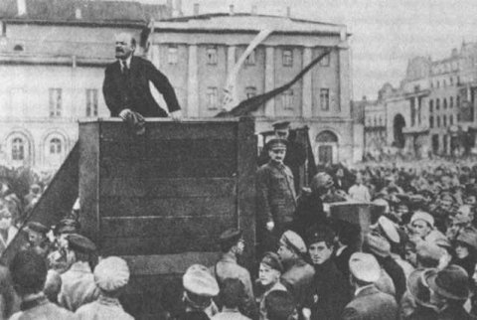
LENIN: EL LÍDER BOLCHEVIQUE
“La peculiaridad del momento actual en Rusia consiste en el paso de la primera etapa de la revolución, que ha dado el poder a la burguesía por carecer el proletariado del grado necesario de conciencia y de organización, a su segunda etapa, que debe poner el poder en manos del proletariado y de las capas pobres del campesinado”.
“Ningún apoyo al Gobierno Provisional; explicar la completa falsedad de todas sus promesas. Desenmascarar a este gobierno, que es un gobierno de capitalistas”.

Slide 18
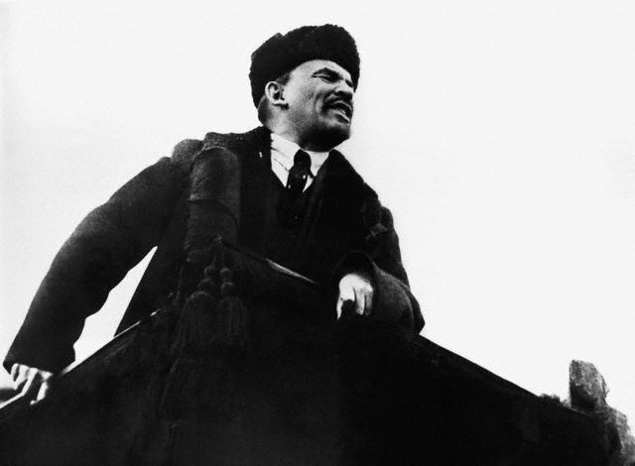
LENIN: EL LÍDER BOLCHEVIQUE
“Explicar a las masas que los Soviets de diputados obreros son la única forma posible de gobierno”.
“Confiscación de todas las tierras de los latifundios”.
“Nacionalización de todas las tierras del país, de las que dispondrán los Soviets locales de diputados braceros y campesinos”.
“Fusión inmediata de todos los bancos del país en un Banco Nacional único, sometido al control de los Soviets de diputados obreros”.

Slide 19
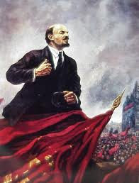
LENIN: EL LÍDER BOLCHEVIQUE
“Instauración inmediata del control de la producción social y de la distribución de los productos por los Soviets de diputados obreros”.

Slide 21
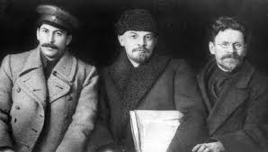
LA REVOLUCIÓN BOLCHEVIQUE: TODO EL PODER A LOS SOVIETS (OCTUBRE DE 1917)
25 de octubre de 1917: Captura del Palacio de Invierno, sede del gobierno provisional. Huida de Kerensky. Los bolcheviques tienen el poder.
Se inicia el gobierno de los Comisarios del Pueblo (Consejo de Ministros). Trotski será Comisario del Exterior, Stalin es nombrado Comisario de Nacionalidades.

Slide 22
LA REVOLUCIÓN BOLCHEVIQUE: TODO EL PODER A LOS SOVIETS (OCTUBRE DE 1917)
PRIMERAS DISPOSICIONES DE LENIN:
Se pacta un armisticio con los imperios centrales y luego se firmará el Tratado Brest-Litovsk (1918). Rusia se retira de la guerra.
Abolición de la propiedad privada, confiscándose las tierras de cultivo, las que pasaron a poder de los campesinos.
Dispuso la entrega de las fábricas a los obreros; los bancos y el comercio fueron también nacionalizados. (Afecta intereses extranjeros).
Se decreta la anulación de las deudas del Estado (Oposición de Gran Bretaña, Francia, Estados Unidos y Japón que eran los acreedores).

Slide 23
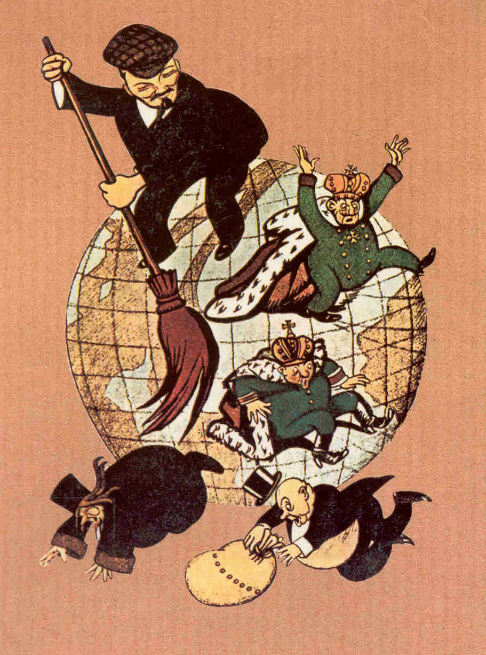

Slide 24
CONTRARREVOLUCIÓN: LA GUERRA CIVIL (1918-1921)

Slide 25
CONTRARREVOLUCIÓN: LA GUERRA CIVIL (1918-1921)
Sectores de la nobleza y la burguesía se unen contra los cambios decretados por los bolcheviques.
Un sector de la población no admite la pérdida de territorios.
Se forma el Ejército Blanco, apoyado por potencias europeas que temen que el comunismo se extienda al Occidente, con la intención de derrocar al gobierno de los bolcheviques.
León Trotski formará el llamado Ejercito Rojo para defender la revolución.

Slide 26
CONTRARREVOLUCIÓN: LA GUERRA CIVIL (1918-1921)
EL COMUNISMO DE GUERRA
Fuerte control de la economía por parte del Estado con la intención de ganar la guerra: se orienta la industria hacia la producción de armas, se requisa los excedentes de la producción campesina, se prohíbe el comercio privado, etc.
Esto trae consecuencias catastróficas: Se redujo la producción agrícola por la oposición de los campesinos a las requisas, caos industrial como consecuencia de la autogestión obrera, hambrunas, etc.
Se consigue ganar la guerra pero a costa de millones de muertes.
Aislamiento internacional.

Slide 28
LA NUEVA POLÍTICA ECONÓMICA (NEP) 1921-1928
DEFINICIÓN: Abandono del ideario colectivista en economía y el retorno transitorio a formas de capitalismo controlados, con el fin de estimular la producción. “Retroceso táctico”
¿POR QUÉ SE APLICÓ?: Frenar el drástico descenso de la producción como consecuencia del comunismo de guerra.

Slide 29
LA NUEVA POLÍTICA ECONÓMICA (NEP) 1921-1928
PRINCIPALES MEDIDAS:
Retorno transitorio a un capitalismo controlado para aumentar la producción.
El Estado mantiene el control de la gran industria (carbón, hierro electricidad), los bancos, los ferrocarriles y el comercio exterior.
Se permiten empresas mixtas (estatales y privadas) con un 50% de capital extranjero.
Se desnacionalizan las empresas con menos de 20 obreros.

Slide 30
LA NUEVA POLÍTICA ECONÓMICA (NEP) 1921-1928
PRINCIPALES MEDIDAS:
El campesino dispone libremente de sus tierras y puede vender su producción: Fin de las requisas
Sustitución del impuesto en especie por uno en metálico

Slide 31
LA NUEVA POLÍTICA ECONÓMICA (NEP) 1921-1928
RESULTADOS INMEDIATOS
El nivel de producción aumenta: La cosecha de trigo se duplica, la producción de carbón y petróleo se triplica, la producción de acero se multiplica por siete.
Se acaba con el hambre y el paro y aumentan los salarios.
La industria se moderniza con la llegada de técnicos extranjeros.

Slide 32
LA NUEVA POLÍTICA ECONÓMICA (NEP) 1921-1928
RESULTADOS INMEDIATOS
Los campesinos al tener la opción de vender los productos sobrantes, tenían un incentivo para producir más.
Se creó un desequilibrio en la economía: el sector agrícola estaba creciendo más rápido que la industria.
¡Para 1928, la producción industrial y agrícola había sido restablecida a los niveles de 1913!

Slide 34
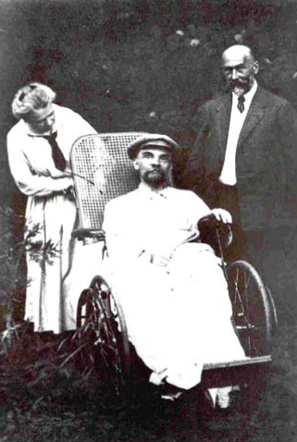
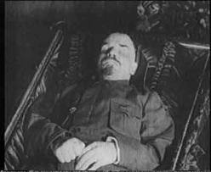
MUERTE DE LENIN (1924)

Slide 35
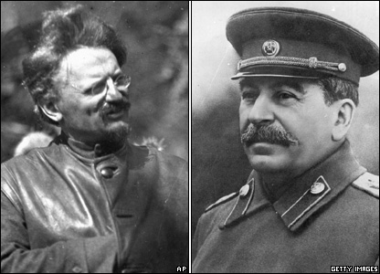
EL ESTALINISMO (1929)
Pugnas dentro del PCUS: León Trotski (“revolución permanente”) y Stalin (“socialismo en un solo país”)

Slide 36
EL ESTALINISMO (1929)
A NIVEL ECONÓMICO: ELIMINACIÓN DE LA PROPIEDAD PRIVADA Y EL PASO A UNA ECONOMÍA PLANIFICADA
Colectivización de la propiedad agraria.
Industrialización: Planes quinquenales.
Rusia se convertirá en una potencia militar.

Slide 37
EL ESTALINISMO (1929)
A NIVEL POLÍTICO: REGIMEN DICTATORIAL
Supresión de toda oposición.
a)Purgas aplicadas a sus opositores y a sospechosos de traición.
b)Instalación de centros de trabajo forzado (a manera de campos de concentración) en la región de Siberia. Millones de muertos.
Culto a la personalidad.

